Slide 1


Facteurs Humains dans l’Aéronautique
L’imparfait du passé doit se conjuguer au présent pour construire un futur plus que parfait !!!

Slide 2
Formation de BASE facteurs humains
Selon le règlement (UE) 1321-2014 du 26/11/2014

Slide 3
Sujets à traiter
Dangers sur le lieu de travail
Identification et évitement des dangers
Traitement des urgences
Sous module 9-3, niveau 1

Slide 4



Dangers sur le lieu de travail
Facteurs humains
« TOUT PREVOIR SANS AVOIR TOUT PREVU. TOUT ORGANISER EN LAISSANT, POURTANT, PLACE A L'IMPREVISIBLE."FAIRE COMME SI", N'EST PAS "FAIRE SEMBLANT". BIEN AU CONTRAIRE, C'EST LA SEULE
FAÇON DE "FAIRE FACE" »
P. MEIRIEU
Sous module 9-7 niveau 2

Slide 5
Les dangers sur le lieu de travail
C’est quoi ???

Slide 6
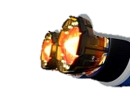
Présentation
DANGERS/RISQUES
Présentation

Slide 7
Introduction
Le technicien sera amené à effectuer différentes catégories de travaux dans un espace particulier comme :
une zone d’évolution aéronefs ;
un parking d’aéronefs ;
un hangar ;
un atelier ;
…
Présentation

Slide 8
Introduction
Chaque lieu comporte des spécificités ayant des implications sur la performance de l’homme, sa santé, sa sécurité et celle des matériels. La prise en compte des facteurs humains vise à l’améliorer.
L’amélioration de la sécurité passe par une identification la plus exhaustive possible des dangers liés à l’activité de ces techniciens.
Présentation

Slide 9
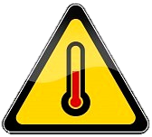

Danger
Définition :
Un danger
qui a le potentiel
représente une situation, une condition ou un objet
de causer des blessures, des dommages à l’équipement ou aux structures, une perte de matériel, ou une réduction de la capacité à exécuter les fonctions assignées.
Identification des dangers

Slide 10


Risque
Définition :
Un risque
Plus simplement
L’évaluation des conséquences d'un danger, exprimée en termes de probabilité et sévérité anticipées, prenant comme référence la situation la plus défavorable envisageable.
lorsqu’un technicien est directement exposé à un danger, ce danger représente un risque..
Identification des dangers

Slide 11
Risque
Définition :
Opérateur
Situation dangereuse
risque
Identification des dangers

Slide 12
Origine des dangers
Le personnel d’exploitation de première ligne peut « hériter » des défauts du système, comme ceux dus :
Au mauvais matériel ou
à une mauvaise conception des tâches,
à des objectifs contradictoires,
à une organisation déficiente (par ex. des communications internes médiocres) ou
à des décisions de gestion inappropriées (par ex. le report d’une tâche de maintenance).
Identification des dangers

Slide 13

Origine des dangers
Étant donné qu’un danger peut
concerner toute situation ou condition pouvant avoir des conséquences négatives,
l’éventail des dangers en aviation est vaste.
Identification des dangers

Slide 14
Origine des dangers
Identification des dangers

Slide 15
Quelques dangers
Les facteurs conceptuels,
Les procédures et les pratiques d’exploitation,
y compris leur documentation et listes de vérification, ainsi que leur validation dans les conditions d’exploitation réelles.
y compris la conception du matériel et des tâches.
Les communications,
y compris le moyen, la terminologie et la langue.
Les facteurs relatifs au personnel,
comme les politiques de la compagnie en matière de recrutement, de formation et de rémunération.
Identification des dangers

Slide 16
Quelques dangers
Les facteurs organisationnels,
Les facteurs relatifs à l’environnement de travail,
Les facteurs concernant la supervision réglementaire,
Les moyens de défense,
tels que la compatibilité entre les objectifs de production et les objectifs de sécurité, la répartition des ressources, les pressions opérationnelles et la culture de la sécurité de l’entreprise.
comme le bruit ambiant et les vibrations, la température, l’éclairage et la mise à disposition de matériel et de vêtements de protection.
y compris l’applicabilité et la force exécutoire des réglementations, la certification du matériel, du personnel et des procédures et le caractère adéquat des audits de surveillance.
y compris des facteurs tels que la mise à disposition de systèmes de détection et d’alerte adéquats, la résistance du matériel à l’erreur et la mesure dans laquelle le matériel est rendu plus résistant aux défaillances.
Identification des dangers

Slide 17

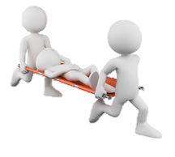
Analyse des risques
Événement dangereux :
Contact avec ce fil
phénomènes dangereux exemple : fil dénudé
opérateur en activité dans la zone
Dommage :
Brûlures
Risque :
Électrisation
Identification des dangers

Slide 18
Analyse des risques
Causes d’écart :
  Conflit de priorité entre tâches ;
  Indisponibilité ressources ;
  Fatigue opérateur ;
  Baisse de performance machine ;
  Procédure non mise à jour ;
  …
Travail prescrit par l’entreprise
procédures, règlements, modes opératoires, spécifications ...
Travail réalisé,
activité réelle, gestes et postures, raisonnements, routines …
Il existe un écart entre
le travail réel réalisé par le technicien et
le travail prescrit par l'entreprise
Surcharge imprévue ;
Urgence ;
Stress personnel ;
Erreur de communication ;
Poste inadapté ;
…
Identification des dangers

Slide 19
Analyse des risques
L'analyse de l’activité
permet une vision qui privilégie la compréhension du travail réel.
La connaissance de l'activité,
doit prendre en compte la complexité des facteurs qui déterminent la façon dont l'activité est réalisée et
les conséquences en matière de sécurité et de santé.
Identification des dangers

Slide 20
Analyse des risques
Une situation de travail n'est jamais identique,
elle varie d'un instant à l'autre, d'un jour à l'autre (ex : situation nouvelle, urgence, fatigue, stress…).
Toute variation de situation de travail
entraîne un risque potentiel d'accident ce qui justifie la mise en place de l'analyse des risques et la prise en compte du facteur humain dans l'analyse de ces risques.
Identification des dangers

Slide 21
Analyse des risques
Identification des dangers

Slide 22


Analyse des risques
Pour l’être humain en activité,
le risque présente 2 composantes :
Le risque interne
Il correspond à un risque subjectif, cognitif, propre à chaque sujet.
Le risque externe
Il correspond à une notion de risque d’accident, ce risque est objectif.
Identification des dangers

Slide 23


Analyse des risques
Le risque interne
Le risque de ne pas disposer des savoir-faire qui correspondraient aux ambitions affichées,
Le risque de ne pas savoir gérer ses ressources au moment de l’exécution, de perdre la maîtrise de l’action,
se divise lui-même en deux types :
le sujet peut apprécier ce risque avant l’action grâce à ses métaconnaissances (connaissances sur lui-même,) ;
ce risque émerge au moment de l’exécution, il est le témoin direct de la difficulté et il est difficile de l’anticiper.
Identification des dangers

Slide 24
Analyse des risques
Le risque externe
Ce risque se mesure métaphoriquement par une distance à l’accident.
On parle aussi de « marges » pour caractériser ces degrés de liberté.
L’opérateur ne dispose pas de cette « vision» de la
« distance à l’accident ».
Il évalue plutôt le risque externe en termes de degrés de liberté qu’il peut s’autoriser par rapport à la procédure standard sans devoir concentrer toute son attention sur la récupération de la situation nominale.
Moins l’opérateur dispose de degrés de liberté, plus il juge le risque externe grand.
Identification des dangers

Slide 25
Analyse des risques
Le niveau de risque
Le risque perçu :
Le risque accepté :
évaluation du danger ou de l'échec, risque objectif de dommages.
évaluation subjective en fonction de la situation et du savoir-faire estimé de chacun.
résulte d'un compromis entre le risque perçu et le risque accepté.
Les opérateurs opteront toujours pour des décisions qui réduisent le risque perçu, et cela conduira à augmenter le risque accepté.
Identification des dangers

Slide 26
Analyse des risques
Ne pas oublier !!!
Prendre une décision, c’est le point de départ d'une prise de risques …
Identification des dangers

Slide 27
Analyse des risques
Prendre une décision,
c'est trancher entre plaisir et peur.
dimension rationnelle, analyser et diagnostiquer la situation
dimension émotionnelle, conduite entre autre parfois par des attitudes préjudiciables
Identification des dangers

Slide 28
Mesures d’évitement
IL FAUT REACTIVER NOTRE CONSCIENCE DES RISQUES :
PAR LE PASSAGE DES CONSIGNES
PAR LA REPARTITION DES TÂCHES
PAR LA PARTICIPATION AUX DIFFERENTES FORMATIONS ET CAMPAGNES
EN FAISANT VIVRE LE SYSTEME DE RETOUR D’EXPERIENCE
Identification des dangers

Slide 29
Mesures d’évitement
Les risques sont-ils
Si la réponse est oui,
Si la réponse est non,
aucune intervention n’est nécessaire, mais il faut que l’organisme renforce sa capacité de surveillance et contribue à l’apprentissage permanent.
il faut alors répondre à une autre question « Comment intervenir pour que les conditions dangereuses deviennent acceptables ? ».
tolérables/acceptables ou non ?
Identification des dangers

Slide 30
Mesures d’évitement
Eviter les risques
Evaluer les risques pouvant être évités
Les réduire le plus possible
Combattre les risques à la source
Adapter la prévention à l'homme
Tenir compte de l'évolution de la technique
Planifier la prévention
Donner la priorité aux mesures de prévention collective
Donner les instructions appropriées
Identification des dangers

Slide 31

Mesures d’évitement
Identification des dangers

Slide 32
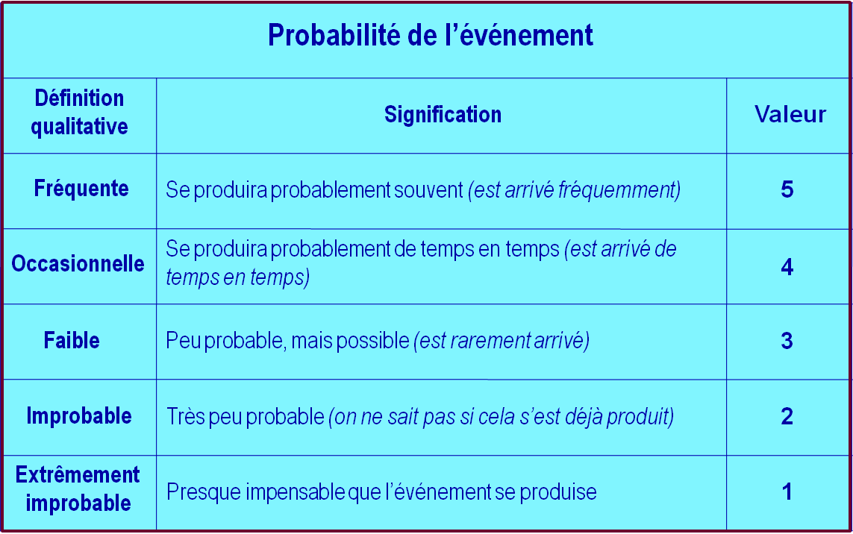
Mesures d’évitement
Identification des dangers

Slide 33
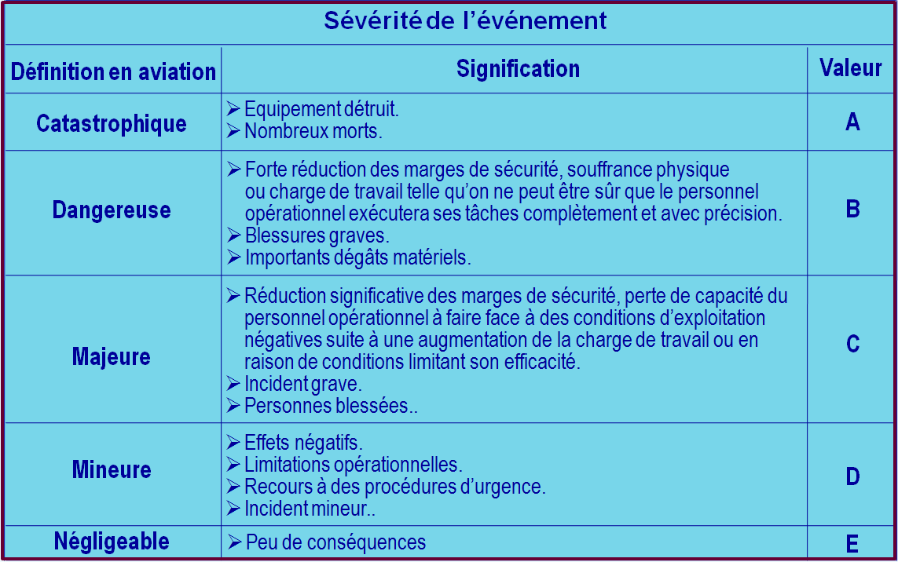
Mesures d’évitement
Identification des dangers

Slide 34
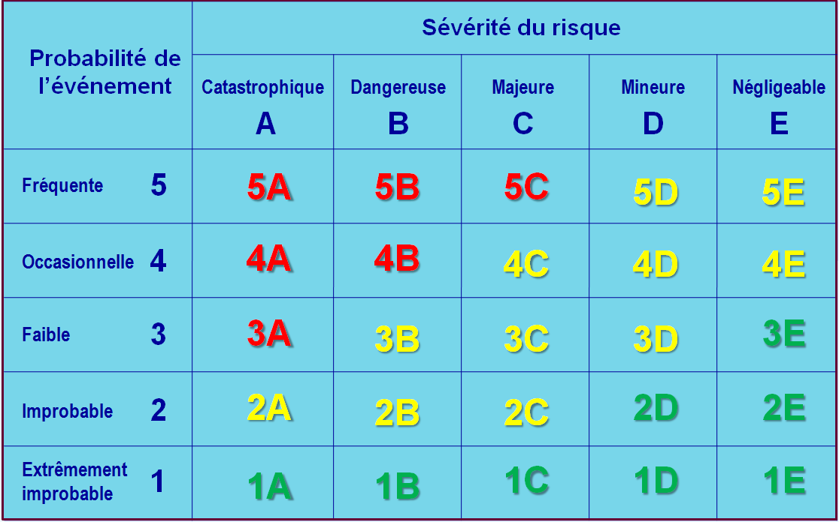
Mesures d’évitement
Identification des dangers

Slide 35
Mesures d’évitement
Quelle est la bonne réponse :
Supprimer le risque, est ce la meilleure solution ?
Ne pas gêner le travail.
La solution doit être stable dans le temps (durable).
Les délais de réalisation doivent être acceptables.
Il faut généraliser les solutions.
Il faut maîtriser les coûts financiers, vérifier les antériorité et respecter la réglementation.
Il ne faut pas créer d'autres risques.
Identification des dangers

Slide 36
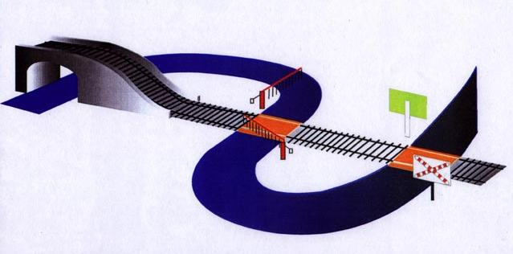
Mesures d’évitement
Identification des dangers

Slide 37
Mesures d’évitement
L’évitement des dangers sera avant tout orienté vers des actions de prévention.
Prévention collective :
Prévention individuelle :
Prévention intégrée :
mise en œuvre de protections adaptées à un groupe de personnes (isoler du risque) ex : système de ventilation rapportée, formation et information des opérateurs, réaménagement de postes.
mise en œuvre de protections adaptées à un individu de façon à le protéger du risque : EPI (équipements de protection individuels).
application de la loi, intégration de la protection à la conception (machines, locaux), suppression d'un risque : ex remplacer un produit dangereux par un qui ne l'est pas ou qui l'est moins, choix d'équipements adaptés, modification de procédés.
Identification des dangers

Slide 38
Il est essentiel :
DE SE PROTEGER INDIVIDUELLEMENT ET D’AVOIR UN REGARD SUR LES AUTRES
D’APPLIQUER LES PROCEDURES
DE COORDONNER LES ACTIVITES
DE SE FORMER AUX DANGERS POTENTIELS
DE PREVENIR DES DANGERS
D’ANTICIPER LES SITUATIONS DE CRISE
Identification des dangers

Slide 39
Il est essentiel:
SUPPRIMER LE RISQUE EST IMPOSSIBLE, LE CONNAÎTRE POUR L’ÉVITER EST ENVISAGEABLE !!!
DANS LA PRATIQUE C’EST LA SENSIBILISATION QUI FAVORISE LES COMPORTEMENTS SÛRS.
Identification des dangers

Slide 40
Gestion des urgences
Comment ???

Slide 41
Le plan d’urgence
La façon dont une organisation s’en sort après un accident ou une autre situation d’urgence
Un plan d’urgence énonce par écrit
Un organisme de maintenance a besoin d’une planification des interventions en cas d’urgence
peut dépendre de la qualité de sa gestion des premières heures ou jours suivant un grave évènement lié à la sécurité.
ce qu’il faut faire après un accident et qui est responsable de chaque action.
pour gérer l’incendie d’un hangar, un gros déversement de carburant, etc.
Dans ce contexte, une situation d’urgence est considérée comme un évènement susceptible de faire subir un grave préjudice ou de sérieuses perturbations à l’organisation.
Gestion des urgences

Slide 42

Le plan d’urgence
Un plan d'urgence vise à garantir :
une transition ordonnée et efficace des opérations normales aux opérations d’urgence ;
une délégation de l’autorité en cas d’urgence ;
une attribution des responsabilités en situation d’urgence ;
une autorisation du personnel, clé pour l’application des mesures prévues dans le plan ;
une coordination des efforts pour faire face à la situation d’urgence ;
une poursuite des opérations en toute sécurité ou le retour le plus rapide possible aux opérations normales.
Gestion des urgences

Slide 43
Le plan d’urgence
Pour être efficace, un plan d'urgence devrait :
être pertinent et utile pour les personnes qui sont susceptibles d’être de service au moment où survient un accident ;
comporter des listes de vérification et un aide-mémoire reprenant les coordonnées du personnel adéquat ;
être testé régulièrement par le biais d’exercices ;
être mis à jour lorsque surviennent des changements.
Gestion des urgences

Slide 44
Le plan d’urgence
Le plan d'urgence devrait prendre en compte les éléments suivant :
les politiques en vigueur ;
l’organisation ;
notifications (à qui, comment ?) ;
première intervention ;
le centre de gestion de crise ;
les états ;
le site de l’accident ;
les médias ;
les enquêtes officielles ;
les aides aux familles.
aide supplémentaire ;
Gestion des urgences

